Slide 1
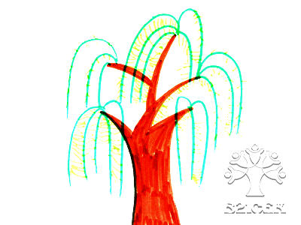
1.柳树醒了

Slide 2
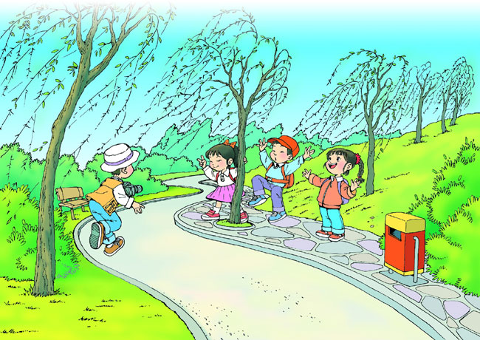

Slide 3
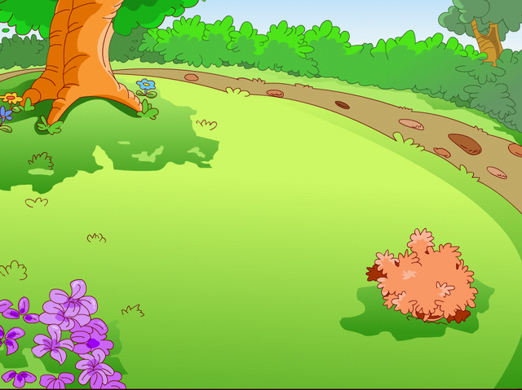
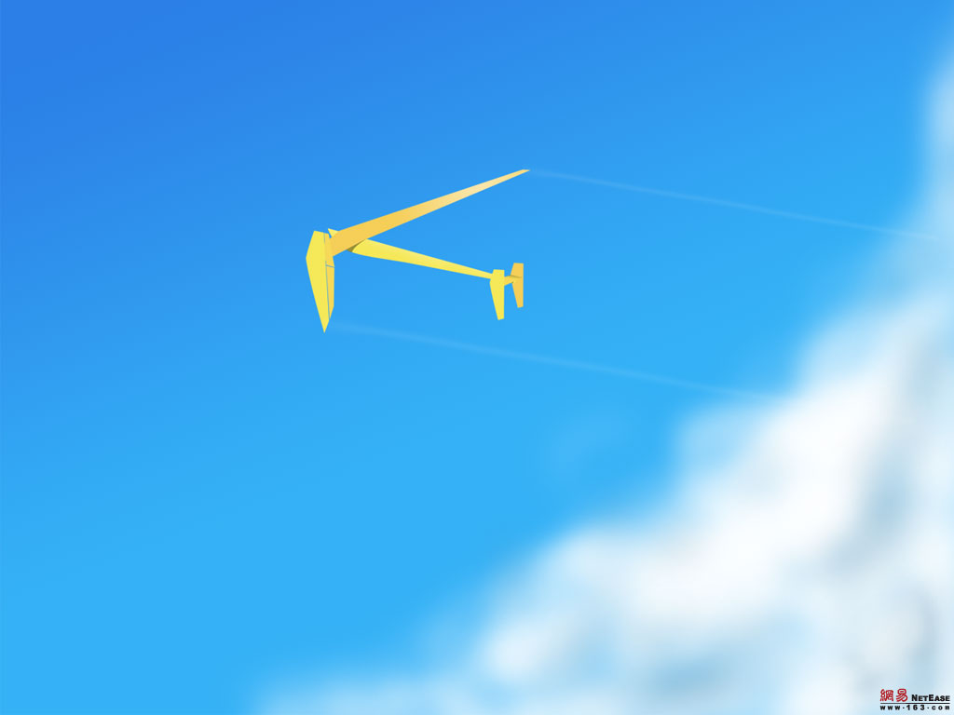
想一想：
柳树有哪些朋友呢？
看看你画对了吗？
春雷 春雨 春风 春燕 小朋友……

Slide 4
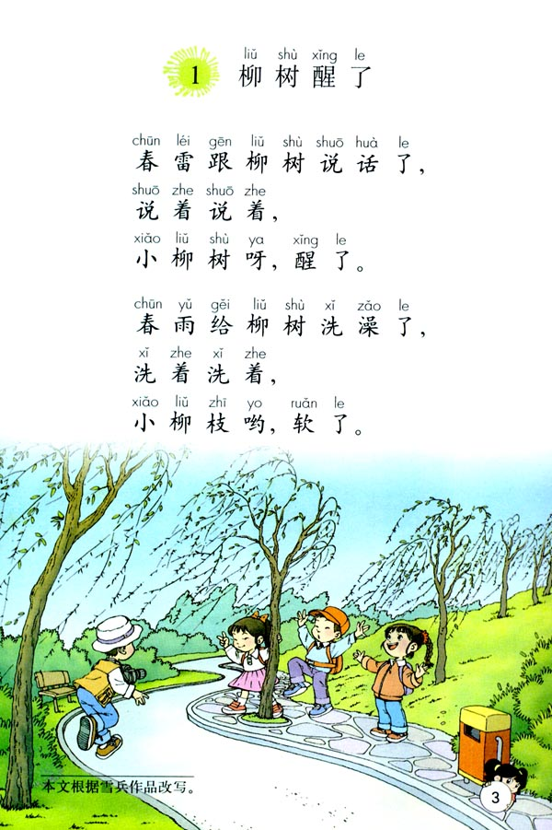
春雷对小柳树说：______
柳树对春雷说：______。

Slide 5
春雨帮助柳树______，柳枝变得______，
柳树对春雨说：__________。

Slide 6
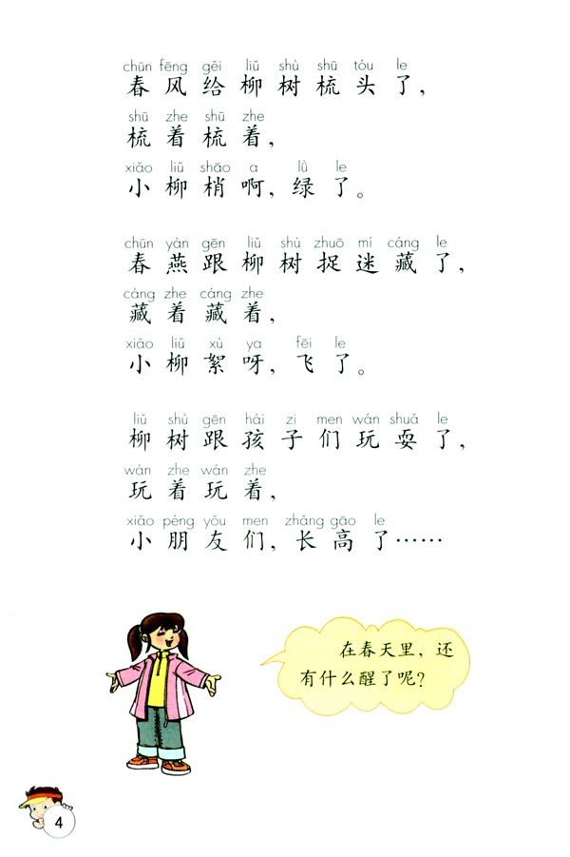
春风帮助柳树______，柳梢变得______，
柳树对春风说：__________。

Slide 7
春燕和小柳树______，柳絮______，
柳树对春燕说：__________。

Slide 8
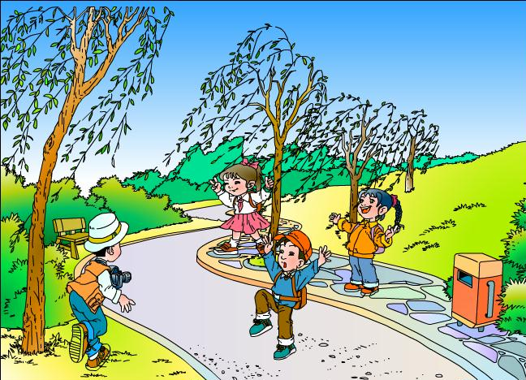

Slide 9


耍
柳树跟孩子们玩耍了，玩着玩着， 小朋友们，长高了。
耍
要

Slide 10
春雷
春雨
春风
春燕
柳树
柳树
说话
醒了
洗澡
柳枝
软了
梳头
柳梢
绿了
捉迷藏
柳絮
飞了
玩耍
小朋友
长高了

Slide 11

我会认
醒 雷 澡 枝
软 梳 梢 耍

Slide 12
我会读
打雷 雷雨 树枝 树梢 软和 梳洗 玩耍 苏醒

Slide 13
春雷
春雨
春风
春燕
柳树
说话
捉迷藏
洗澡
梳头
玩耍

Slide 14
柳树
柳梢
小朋友
柳枝
柳絮
醒了
长高了
软了
绿了
飞了

Slide 15
⑴木上三张口，同时把水流，用它做什么？沐浴洗身子──“澡”。
⑵大雨落在田地上──“雷”。
⑶自行车轮胎缺少气──“软”。
⑷木旁小月亮——“梢”。
⑸别看一支木，撑开成大树，无它叶难长，无它树变秃——“枝”。
⑹跟“要”是兄弟——“耍”。

Slide 16
说

Slide 17
话

Slide 18
朋

Slide 19
友

Slide 20
春

Slide 21
高

Slide 22
说( )
说话
听说
说着
亲朋好友
朋( )
朋友
春( )
春天
春雨
春色
话( )
听话
话语
讲话
友( )
友谊
朋友
友情
高山
高度
高( )
很高

Slide 23
请你填一填：
青蛙
春天到了，______醒来了,
_______开了,____发芽了,
_____开花了,_____钻出来了,
_____游来游去。
迎春花_
柳树
桃树
小草
小鱼

